Slide 1
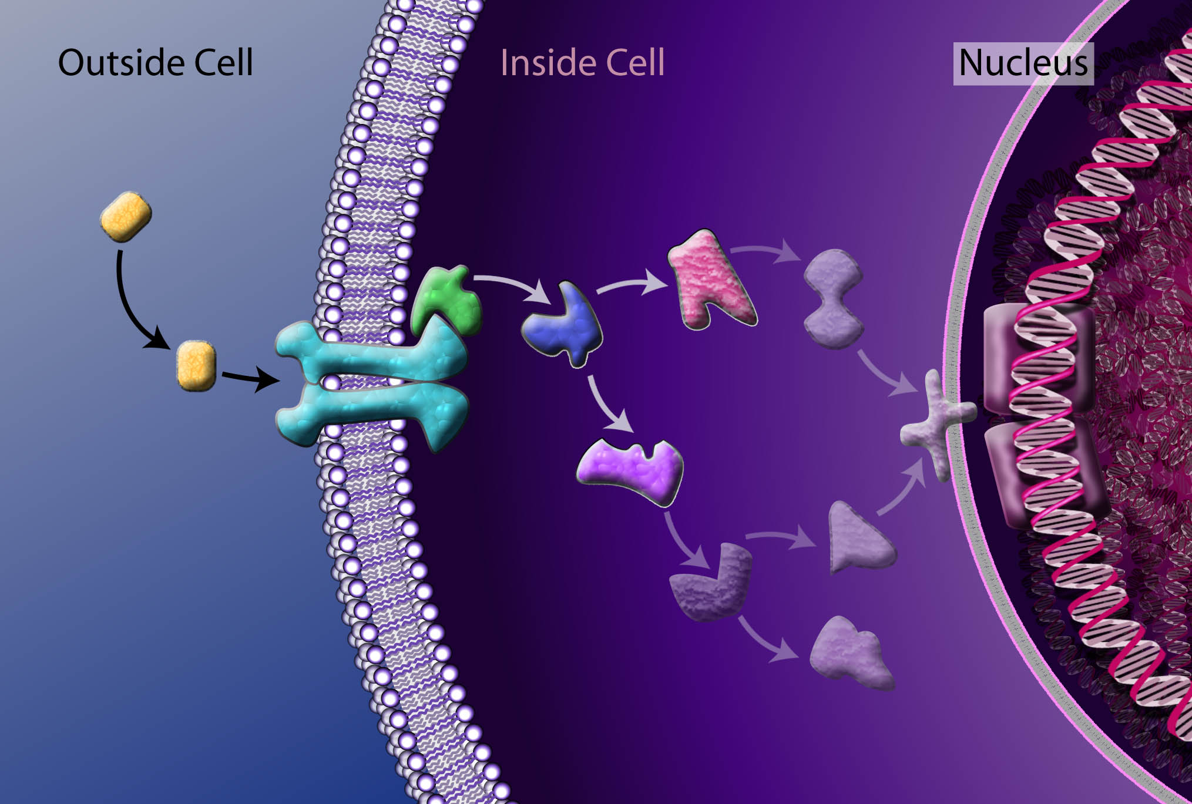
CITOCINAS
Msc Melissa Mercedes Torres Chipana

Slide 2
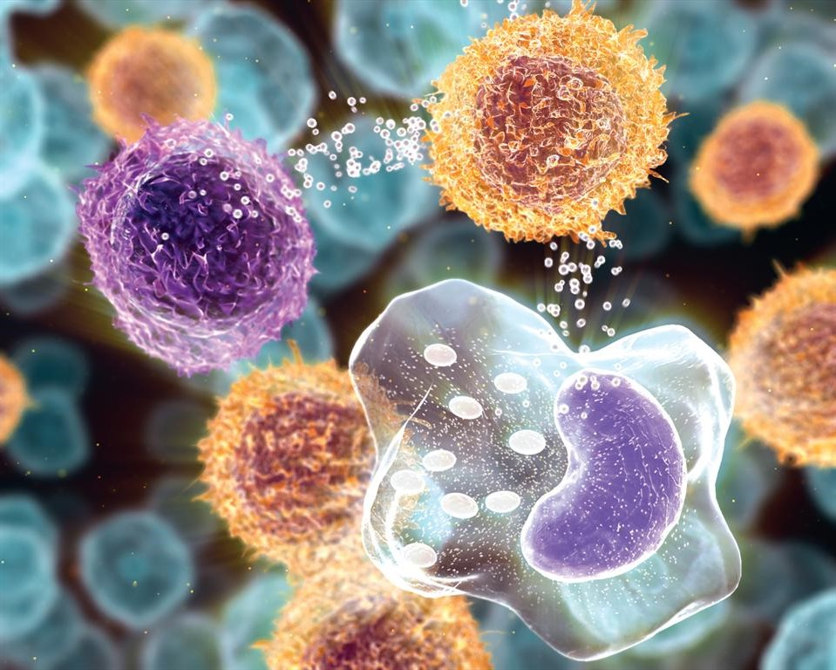
CITOCINAS
moléculas proteicas sinalizadoras
< 80 kDa
hidrossolúveis
Função
Amadurecer
Diferenciação celular
Proliferação

Slide 3
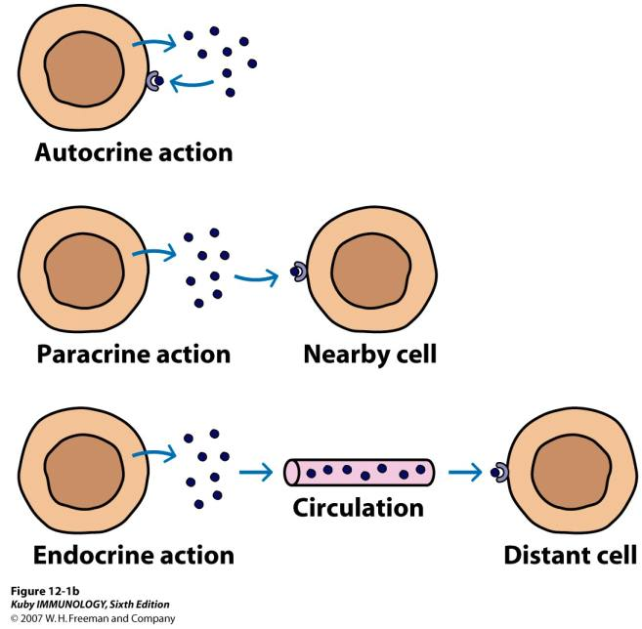
Tipo de ação
Autócrina
própria célula produtora
Paracrina
células próximas
Endócrino
ação é à distância

Slide 4
NOMENCLATURA
Nome | Abreviatura | Exemplo
INTERLEUCINAS | IL | IL-1, IL-2 ...
INTÉRFERONS | IFN | IFN-α, IFN-β, IFN-γ
FATORES DE NECROSE TUMORAL | TNF | TNF-α, TNF-β
FATORES DE CRESCIMENTO | GF | NGF :neutrófilos EGF eosinófilos
FATORES DE ESTIMULAÇÃO DE COLÔNIA | CSF | M-CSF, GM-CSF ...

Slide 5
Imunidade inata | Imunidade humoral
produzidos pelos macrófagos e estimulados pelos microorganismos | produzem-se em resposta à ativação dos linfócitos T
estimulam ou inibem as reações inflamatórias | potencializam as reações imunitárias
IL-1, IL-6, IL-12, IL-16, TNF-alfa, IFN-alfa, INF-ß. | IL-2, IL-4, TGF-ß, INF-y.

Slide 6
Propriedades gerais das citocinas
Pleitropismo
um ligante ativa vários tipos de respostas
Redundância
dois ou mais ligantes exibem sobreposição funcional.
Sinergia
duas ou mais citocinas mediam respostas opostas para limitar uma resposta ou alcançar o equilíbrio (por exemplo, ciclos de realimentação).
dois ou mais ligandos sinergizam para montar uma única resposta.
Antagonismo

Slide 7
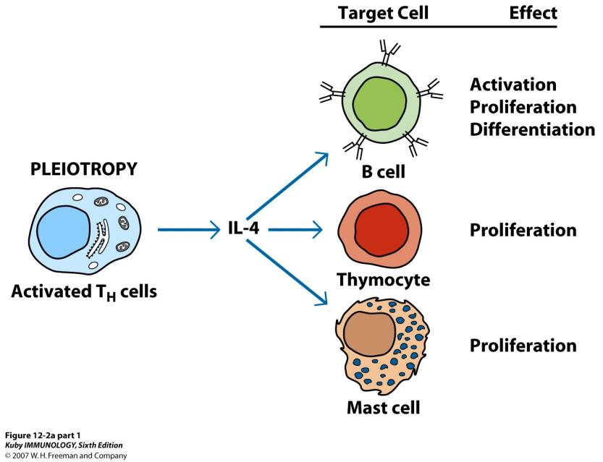

Slide 8
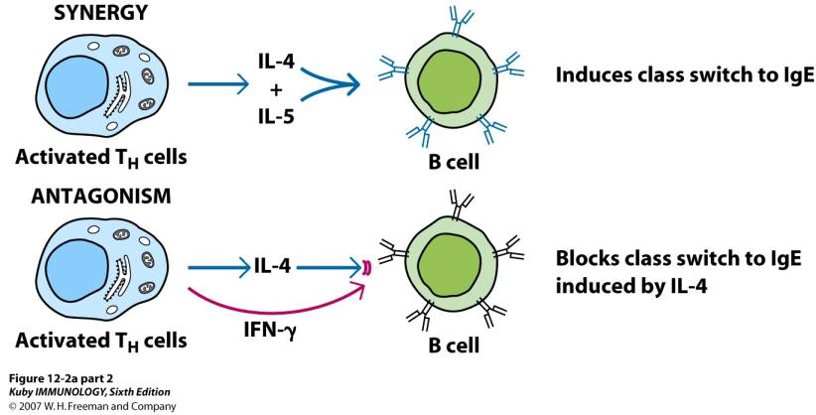

Slide 9
HEMATOPOESE

Slide 10
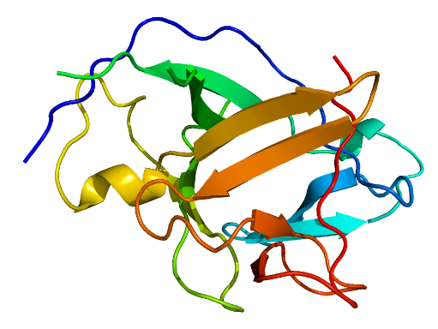
IL-1
IL-1α e IL-1β, com 31 a 33 kDa
Secretada por macrófagos, monócitos, células B, células dendríticas, células endoteliais.
Alvo / Atividade
Ativação inflamação e coagulação das células endoteliais.
Hipotalamo (febre)
Fígado (síntese das proteínas da fase aguda)

Slide 11
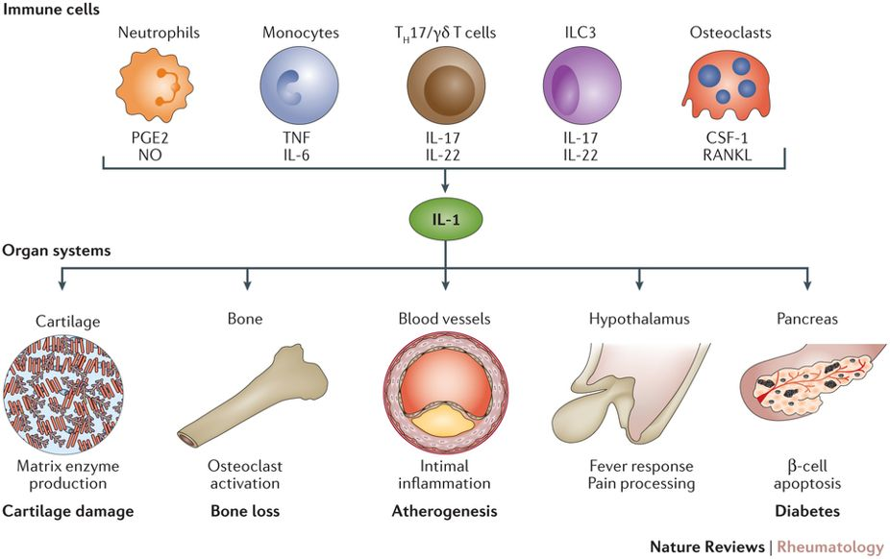

Slide 12
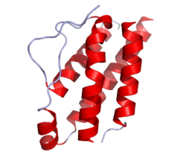
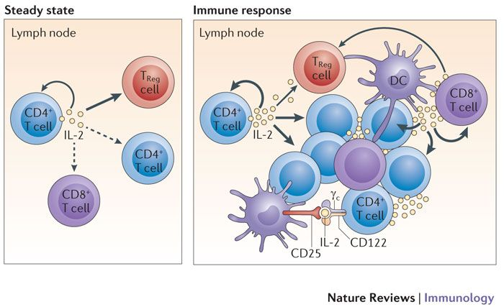
IL-2
secretadas principalmente por células-T-CD4 e em menor quantidade por células-T- CD8+ (células Th1)
Alvo / Atividade
Estimula o crescimento e a proliferação das células T e B (expansão clonal) respostas imunológicas específicas do antígeno.
https://www.nature.com/articles/nri3156

Slide 13
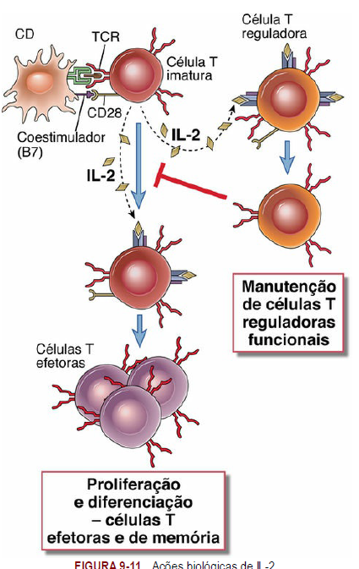
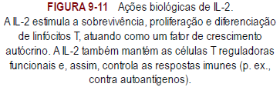

Slide 14
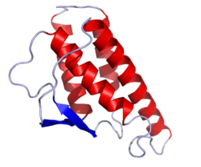
IL-4
Secretadas pelas células Th2, mastócitos e basófilos.
Propriedades anti- inflamatórias
Alvo / Atividade
Células ativadas pelo antígeno B: co-estimula a ativação.
Células B ativadas: estimula a proliferação e a diferenciação, induz a mudança de classe para IgG1 a IgE
Células B m repouso: regula positivamente a expressão do MHC classe II
Timocitos e células T: induz proliferação.
Macrófagos: regula positivamente a expressão do MHC classe II e aumenta a atividade fagocítica.
Mastócitos: estimula o crescimento.

Slide 15
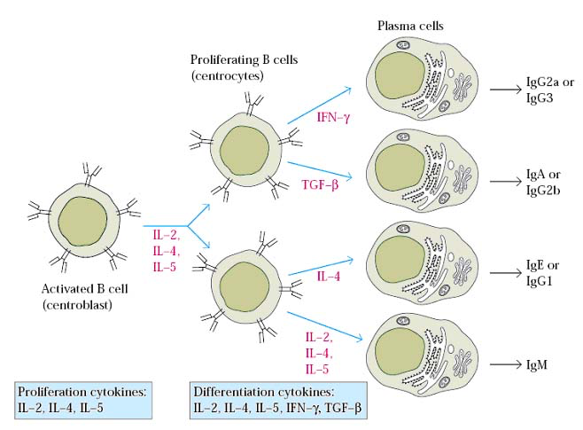
Direcionando a resposta humoral do Linfócito B

Slide 16
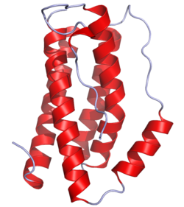
IL-6
Secretada monocitos, macrófagos, células Th2, células estromais da médula ossea.
Alvo / Atividade
Células B em proliferação: promove proliferação terminal em células plasmáticas.
Células plasmáticas: estimula secreção de anticorpos.
Células tronco mielóides: ajuda promover a proliferação.

Slide 17
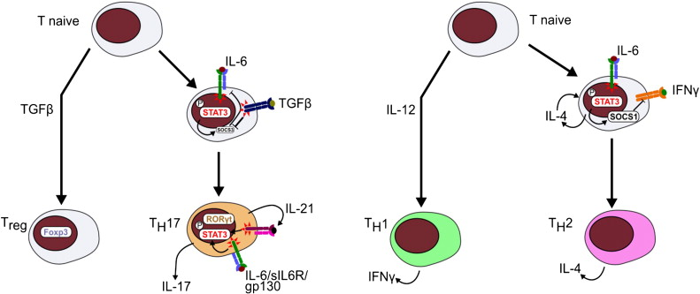
Papel da IL-6 na diferenciação de células T
https://www.sciencedirect.com/science/article/pii/S0167488911000425#f0025

Slide 18
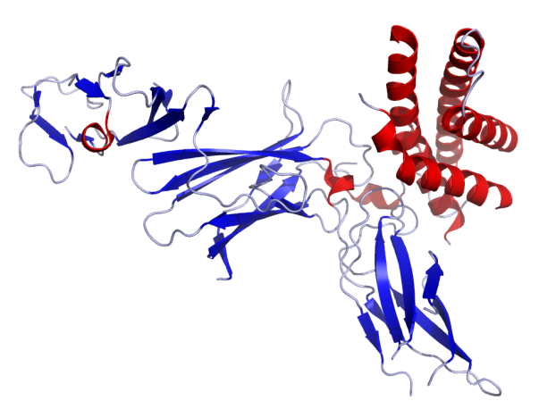
IL-12
Secretada por macrófagos, células B.
Alvo / Atividade
Células Tc ativadas: atua sinergicamente com IL-2 para induzir diferenciação em CTLs
Células NK e LAK (limphokine-activated killer cells) e células Th1 ativadas: estimula proliferação.

Slide 19
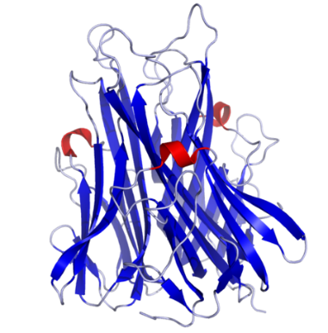
TNF–α TNF-β ou linfotoxina
São glicoproteínas com as regiões transmembranas
Secretado pelos macrófagos ativados
Alvo / Atividade
Resposta inflamatória aguda a bactérias e outros microrganismos infecciosos.
Células tumorais: efeito citotóxico.
Células inflamatórias: induz a secreção da citocina e é responsável pela perda responsável de peso (caquexia) associada com a inflamação crônica.
Secretado pelos linfócitos Th1 ativados
Alvo / Atividade
células tumorais: efeito citotóxico.
Aumenta a atividade fagocitica.

Slide 20
IFN-α e IFN-ß
Secretada por leucócitos (IFN-α) e fibroblastos (IFN-ß).
Alvo / Atividade
Células não infectadas: inibe a replicação viral.

Slide 21
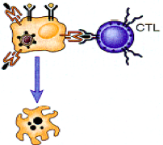
INTÉRFERONS ALFA E BETA (IFN-α e IFN-β)
INFECTADA
POR VÍRUS
INFECTADA
INF-α
IFN-β
_
NÃO INFECTADA
Aumenta MHC I
Apresenta Ag viral
T Citotóxico MATA
Indução de ESTADO ANTIVIRAL
(virus não replica)

Slide 22
Interferon gama (IFN-y)
Secretada por células NK, Th1, Tc.
Alvo / Atividade
Células não infectadas: inibe a replicação
Macrófagos: aumenta a atividade.
Muitos tipos celulares: aumento da expressão das moléculas MHC de classe I e classe II.

Slide 23
IFN gama regula positivamente a Imunidade Adquirida

Slide 24
Receptores de citocinas
uma ou mais proteínas transmembranares.
porções extracelulares: ligação da citocina.
porções citoplasmáticas: iniciação da sinalização intracelular.

Slide 25
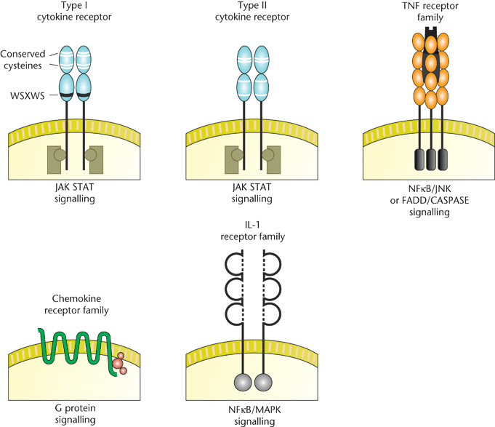
Receptores de citocinas

Slide 26
Obrigada!

